Slide 1



INVESTICE DO ROZVOJE VZDĚLÁVÁNÍ
EU peníze školám
MODERNÍ ŠKOLA – ZKVALITNĚNÍ VÝUKY
Registrační číslo GP: CZ.1.07/1.4.00/21.3168
Č.j.: 14863/2011-469
Tento projekt je spolufinancován Evropským sociálním fondem a státním rozpočtem České republiky.
ZŠ Týn nad Vltavou, Malá Strana

Slide 2
Název výukového materiálu: PLOŠNÉ PÍSMO
Vzdělávací oblast: UMĚNÍ A KULTURA
Vzdělávací obor: VÝTVARNÁ VÝCHOVA
Ročník: 7
Číslo materiálu: VY_32_INOVACE_VV7.3 PLOŠNÉPÍSMO
Autor: ZDENKA MEŠKÁNOVÁ
Datum: 5.12.2012
Anotace: Tato prezentace je určená k vyvození tvarů plošného písma, možností
použití plošného písma v praxi. Použije se v úvodu hodiny, ve které si žáci
zkouší tvary plošného písma formou hra – písmenkový totem.
Práce je zveřejněna v síti školy v souboru „Pro všechny“.

Slide 3
OBCHODNÍ DŮM
Porovnej následující nápisy. Kdy použijeme každý z nich ?
OBCHODNÍ DŮM
Pamatuješ si, jak se jmenuje první typ písma, který jsme se učili v 6.ročníku?

Slide 4
PLOŠNÉ PÍSMO

Slide 5
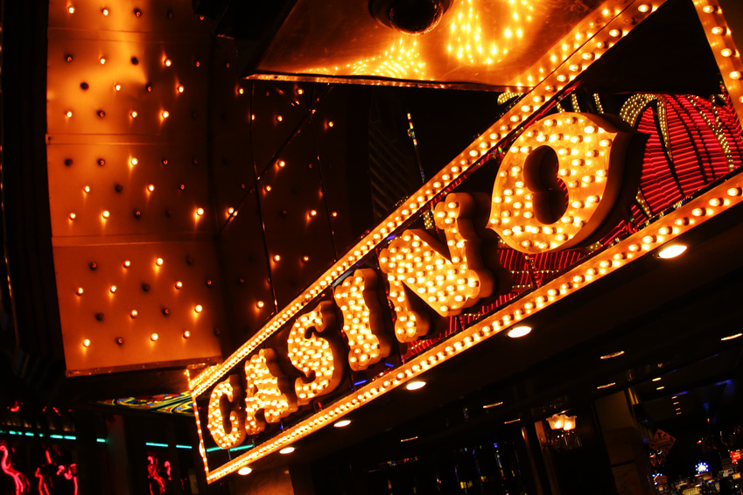
Použití plošného písma v praxi:

Slide 7


Slide 8
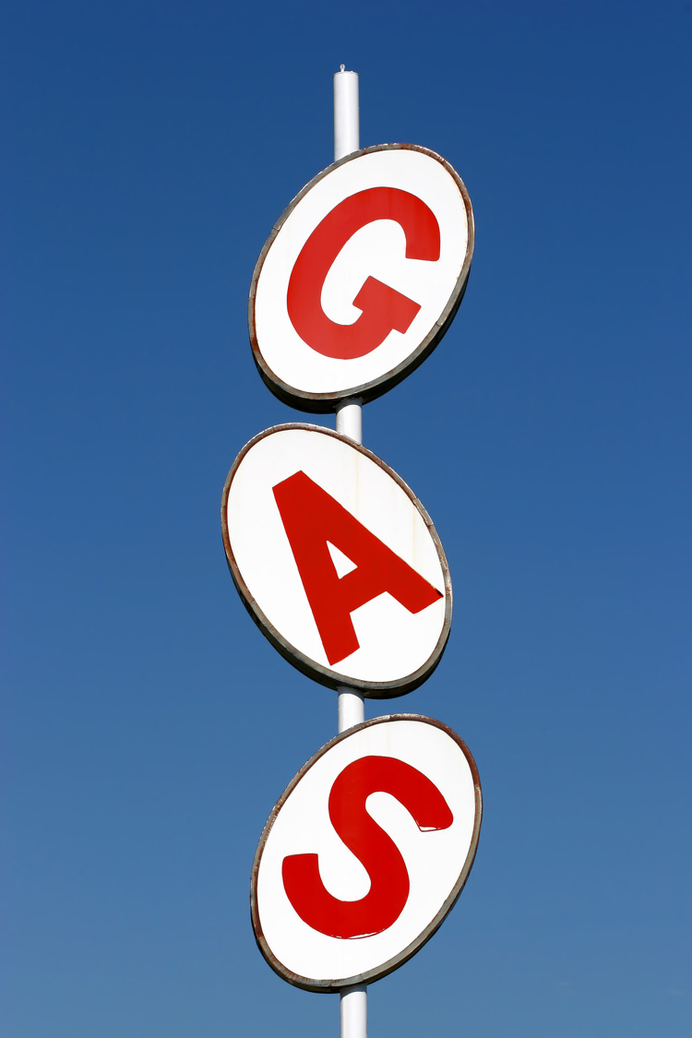
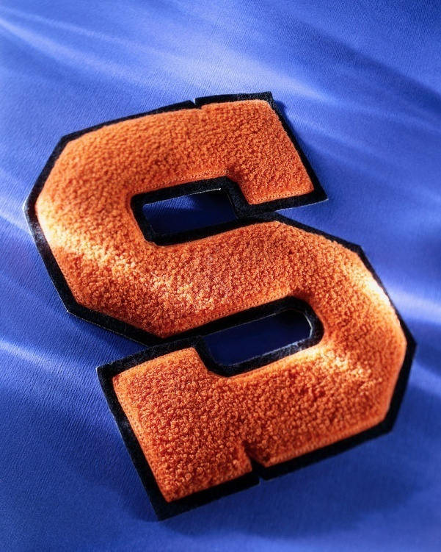
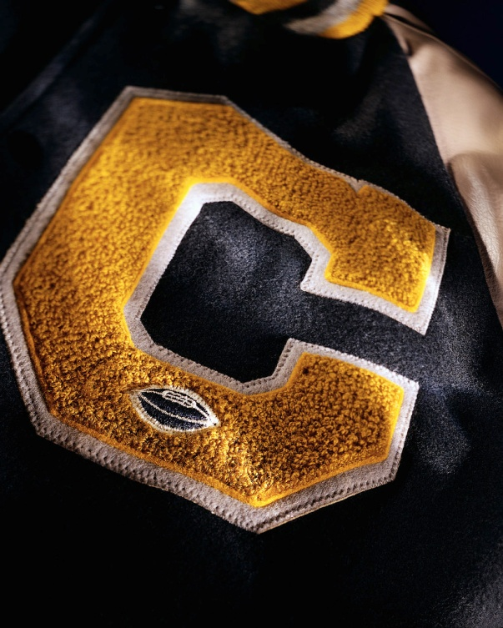

Slide 9
Pozoruj:
L
A
A
K X Y O G R S

Slide 10
ÚKOL:
POSTAV TOTEM Z PLOŠNÝCH PÍSMENEK
MŮŽEŠ POUŽÍVAT RŮZNÁ PÍSMENKA, RŮZNÝCH VELIKOSTÍ I OTOČENÁ….
PŘESTAV SI, KTERÁ PÍSMENKA SE HODÍ DO URČITÝCH MÍST
PÍSMENA ŘAĎ NA OSU

Slide 11
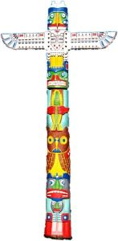
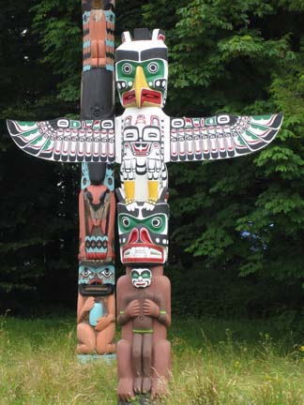
http://www.google.cz/imgres?q=totemy&hl=cs&tbo=d&biw=1152&bih=681&tbm=isch&tbnid=nv9hQRykwN0ixM:&imgrefurl=http://www.t.o.yukon.szm.com/yukon_totem.htm&docid=D-EPSvRFiCl9xM&imgurl=http://www.t.o.yukon.szm.com/totemy/totem3.jpg&w=324&h=432&ei=cem9UNqWIKaO4gTwwYGABQ&zoom=1&iact=hc&vpx=527&vpy=37&dur=2422&hovh=259&hovw=194&tx=106&ty=181&sig=101848235789431851290&page=2&tbnh=149&tbnw=105&start=23&ndsp=31&ved=1t:429,r:4,s:23,i:1854.12.2012 13:17
http://www.google.cz/imgres?q=totemy&hl=cs&tbo=d&biw=1152&bih=681&tbm=isch&tbnid=DNY87m4L9GGrUM:&imgrefurl=http://www.totemy.cz/&docid=6a_a7IkMISeaaM&imgurl=http://www.totemy.cz/pics/totem_napravo.jpg&w=147&h=300&ei=cem9UNqWIKaO4gTwwYGABQ&zoom=1&iact=hc&vpx=93&vpy=143&dur=188&hovh=240&hovw=117&tx=89&ty=121&sig=101848235789431851290&page=1&tbnh=149&tbnw=73&start=0&ndsp=23&ved=1t:429,r:1,s:0,i:1004.12.2012 13:19

Slide 12
Zdroje:
Obrázky použit z Klipartu, škola má zakoupenou licenci Power Pointu
Prohlašuji, že při tvorbě výukového materiálu jsem respektoval(a) všeobecně užívané právní a morální zvyklosti, autorská a jiná práva třetích osob, zejména práva duševního vlastnictví (např. práva k obchodní firmě, autorská práva k software, k filmovým, hudebním a fotografickým dílům nebo práva k ochranným známkám) dle zákona 121/2000 Sb. (autorský zákon). Nesu veškerou právní odpovědnost za obsah a původ svého díla.
Dávám souhlas, aby moje dílo bylo dáno k dispozici veřejnosti k účelům volného užití (§ 30 odst. 1 zákona 121/2000 Sb.), tj. že k uvedeným účelům může být kýmkoliv zveřejňováno, používáno, upravováno a uchováváno.

